Slide 1
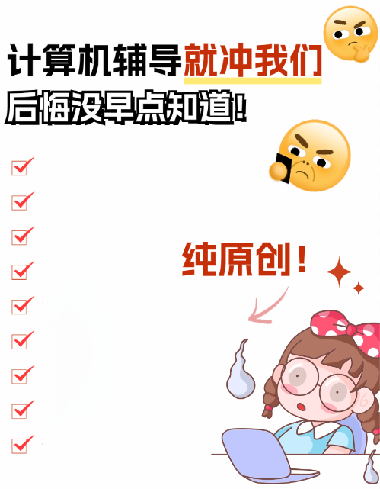
作业/课程设计辅导
计算机知识点讲解
跨专业CS辅导
数据结构/算法
网络安全/操作系统
大模型/人工智能/RAG
Python/C/Java/Go
靠谱、名校背景老师
非中介、从不外包

